Slide 1
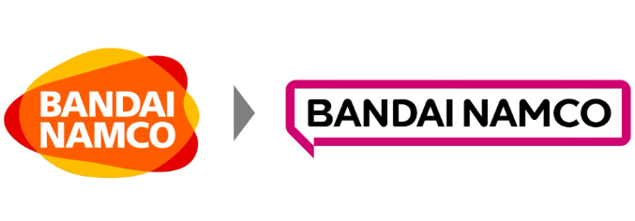
202302043 菊池未来 西尾美奈 古木千里 笠原七海

Slide 2
３C分析
ゲーム好き
外国人
幅広い年代
お客様
競合他社
ソニー
セガ
任天堂
KONAMI
Bandai Namco
キャラクターが多い
幅広い年代が楽しめる

Slide 3
SWOT分析
内部環境
外部環境
Strength（強み） キャラクターが多い →価格競争の影響を受けにくい 幅広いジャンルを扱う （ゲーム、フィギュア、ゲームセンターなど） | Opportunity（機会）
Weakness（弱み） | Threat（脅威） ソニー セガ 任天堂 KONAMI
長期休暇
クリスマス
誕生日
スマホゲームの増加
小さい子供たちのスマホの所持率が上がっている
ゲーム会社が多いため競争が激しい

Slide 4
Cross-SWOT 分析
Strength（強み） | Opportunity（機会）
Weakness（弱み） | Threat（脅威）

Slide 5
マーケティング上の課題💡
・ターゲット層の拡大
(少子化、グローバル化に対応した商品)
・競合他社が多いため、戦略や商品の工夫が必要。(差別化)

Slide 6
Segmentation
外国人
子供
大人
コレクター
ゲーム
アニメ
好き
カードゲーム
フィギュア
日本の漫画やアニメが好き
ラブライブ!
NARUTO

Slide 7
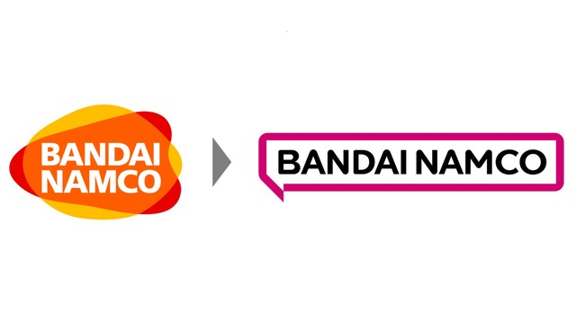
ターゲット ➡︎ 世界中の人々
Target Customer
日本から世界に発信されていった漫画文化を象徴する
”吹き出し”でもあり、世界中の人々と繋がってアイデアが飛び交うブランドの可能性を表現

Slide 8
Positioning
個人向け
Bandai Namco
厳選した事業展開
幅広い事業展開
Nintendo
ファミリー向け

